Slide 2
Inhalt
Was ist OER?
Risiken und Chancen
BMBF und KMK 2015
Die 5 V´s
OER@RLP – Verbundpartner
Kooperationen
Chancen
Noch ein Punkt
Und noch ein Punkt

Slide 3

Open Education Resources
sind jegliche Arten von Lehr-Lern-Materialien, die gemeinfrei oder mit einer freien Lizenz bereitgestellt werden.
OER Materialien umfassen somit: Lehrbücher, Lehrpläne, Lehrveranstaltungskonzepte, Skripte, Aufgaben, Tests, Projekte, Audio-, Video- und Animationsformate.
Das Wesen dieser offenen Materialien liegt darin,
dass jedermann sie legal und kostenfrei vervielfältigen,
verwenden, verändern und verbreiten kann.

Slide 4

Das ist (eigentlich) nichts Neues
Quelle: pixabay.com/Alexas_Fotos CC0

Slide 5
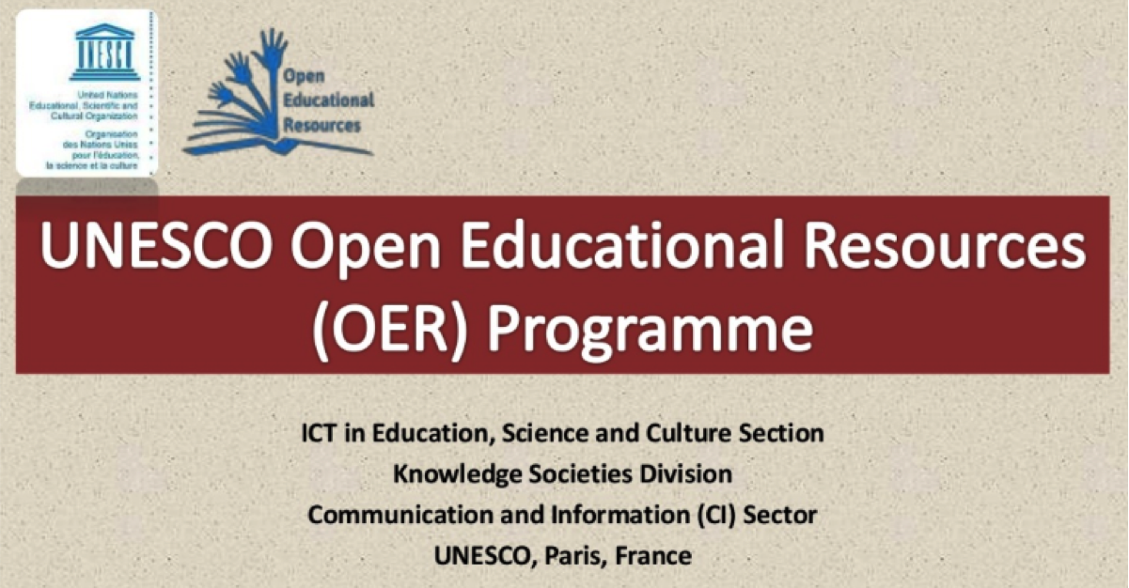
Risiken und Chancen
Das OER Potential wurde bereits 2002 von der UNESCO erkannt
www.unesco.org/webworld/en/oer
www.unesco.org/webworld/fr/oer
Quelle: AbelCain CC BY 4.0

Slide 6
BMBF und KMK 2015
Aufbau und Unterstützung bereits bestehender Plattformen zu verschiedenen OER-Quellen
Rechtssicherheit bei der Lizenzierung von OER verbessern
Für die Potenziale von OER sensibilisieren
Die europäische und internationale Zusammenarbeit bei OER intensivieren
Eine Informations- und Koordinierungsstelle für OER, insbesondere für die Bereiche Schule und Lebenslanges Lernen, schaffen
Projekt #mapping OER (Wikimedia + BMBF) als Vorprozess zu OERinfo-Strategie 2016-2018

Slide 7
Die 5 V´s
➔Verwahren/Vervielfältigen
➔Verwenden
➔Verarbeiten
➔Vermischen
➔Verbreiten

Slide 8
Die 5 V´s
➔Verwahren/Vervielfältigen
➔Verwenden
➔Verarbeiten
➔Vermischen
➔Verbreiten
– das Recht, Kopien des Inhalts anzufertigen, zu besitzen und zu kontrollieren (z. B. Download, Speicherung und Vervielfältigung)
– das Recht, den Inhalt in unterschiedlichen Zusammenhängen einzusetzen (z. B. im Klassenraum,
in einer Lerngruppe, auf einer Webseite, in einem Video auf dem Elternabend, beim Schulfest)
– das Recht, den Inhalt in unterschiedlichen Zusammenhängen einzusetzen (z. B. im Klassenraum,
in einer Lerngruppe, auf einer Webseite, in einem Video auf dem Elternabend, beim Schulfest)
– das Recht, einen Inhalt im Original oder in einer Bearbeitung mit anderen oﬀenen Inhalten zu verbinden und aus ihnen etwas Neues zu schaﬀen (z. B. das Einbauen von Bildern und Musik in
ein Video)
– das Recht, Kopien eines Inhalts mit anderen zu teilen, im Original oder in eigenen Überarbeitungen
(z. B. einem Freund eine Kopie zu geben oder online zu veröﬀentlichen)
Quelle: Jöran Muuß-Merholz, CC BY 4.0, http://open-educational-resources.de/5rs-auf-deutsch/

Slide 9







OER@RLP – eine bildungsbereichsübergreifende Kooperation zur Öffnung von Bildungsmaterialien in Rheinland-Pfalz
Die Verbundpartner
Virtueller Campus Rheinland-Pfalz (Gesamtkoordination) | Dr. Konrad Faber
Bildungswerk des Landessportbund Rheinland-Pfalz e.V. | Marco Fusaro
Distance and Independent Studies Center der TU Kaiserslautern | Prof. Dr. Rolf Arnold
Katholische Erwachsenenbildung Rheinland-Pfalz e.V. | Elisabeth Vanderheiden
medien+bildung.com | Katja Friedrich
Pädagogisches Landesinstitut Rheinland-Pfalz | Dr. Birgit Pikowsky
Verband der Volkshochschulen von Rheinland-Pfalz e.V. | Steffi Rohling

Slide 10
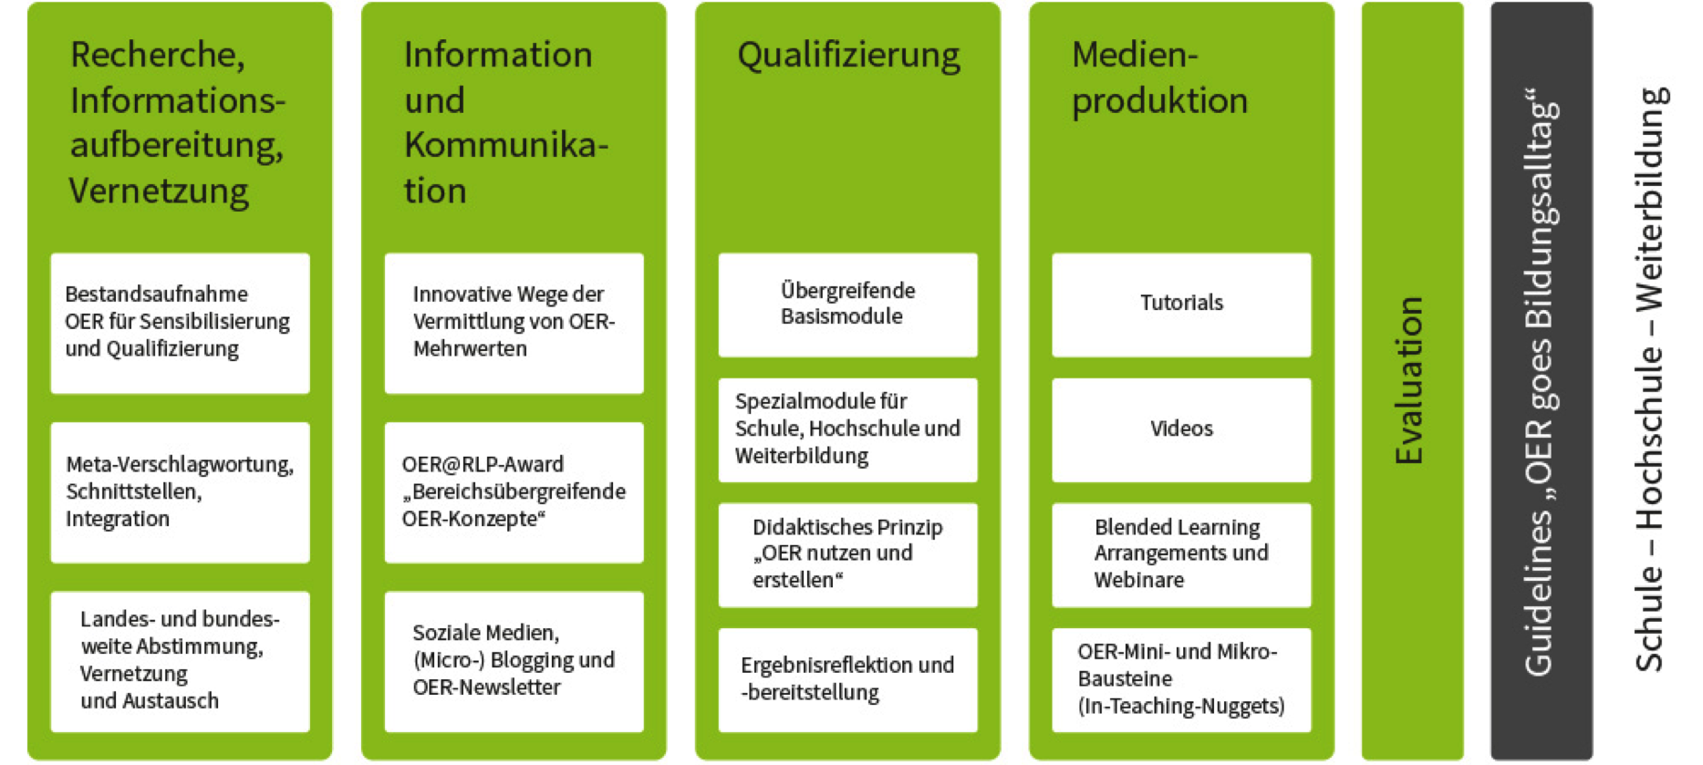
Länderübergreifede und bundesweite Kooperationen

Slide 11
Chancen
Stärkung des vernetzten Arbeitens
und Lernens
Materialvielfalt
Vermehrter Einsatz neuer Lehrmethoden
Höhere Aktualität der Materialien
Verbreitung von Methoden
Stärkung der Innovationsfähigkeit
Anpassbarkeit von Material ermöglichen

Slide 12
Herausforderungen & Risiken
Verfügbarkeit und Auffindbarkeit von OER
Offene Bildungskultur
Mangelnde Information & Kenntnisse
Geschäftsmodelle
Qualitätssicherung
Mehraufwand an Arbeit

Slide 13
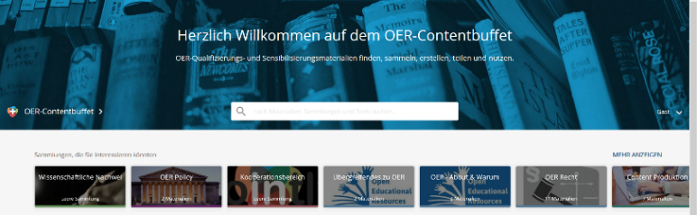
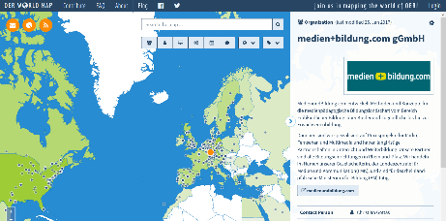
Fundstellen + OER Netzwerke
Transfer und Verbreitung:
- bereits existierender
Materialien
- Materialplattformen finden sich auf dem Handout
- Plattformen verknüpfen und
Nachhaltigkeit gewährleisten

Slide 14
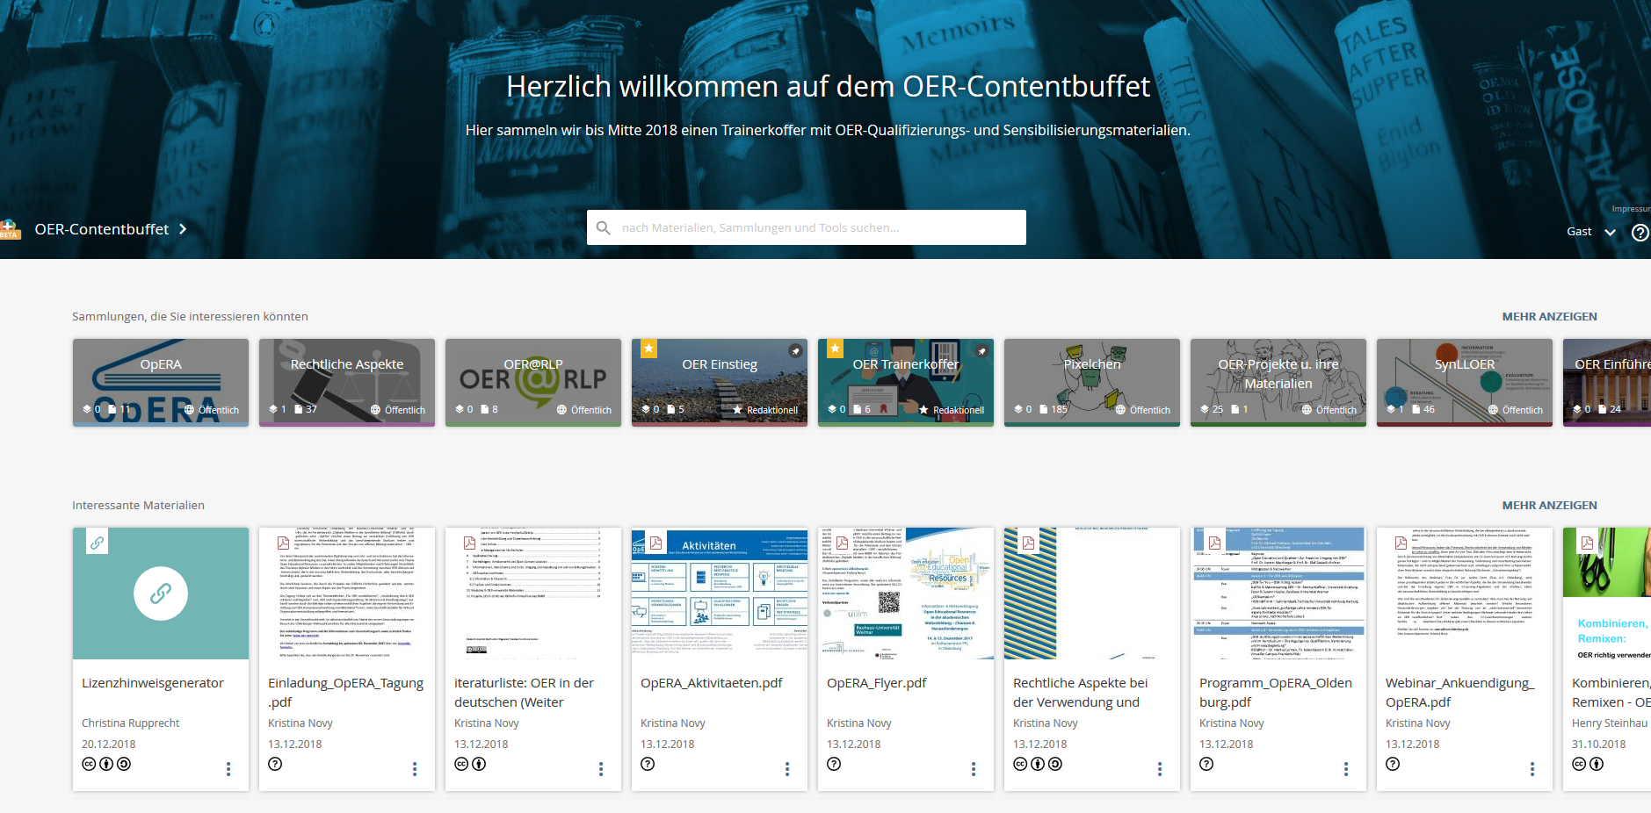
Quelle: https://oer-contentbuffet.info/edu-sharing/components/oer

Slide 15
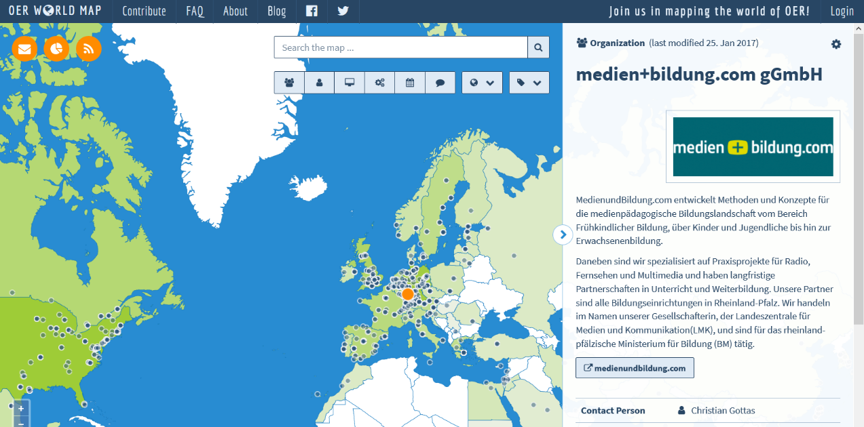
Quelle: https://oerworldmap.org/resource/

Slide 16
Muss / soll / will und kann ich
mein geistiges Eigentum mit anderen teilen
und wenn ja, wo und wie mache ich das?

Slide 17









Bildungsmaterialien und Freie Lizenzen
– wie geht das?

Slide 18

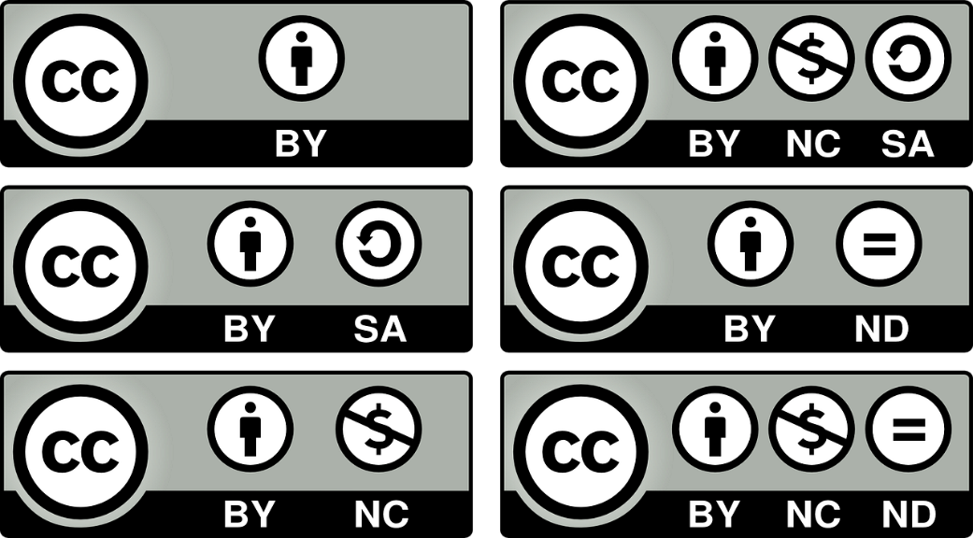
Quelle: Pixabay.com_progressor CC0

Slide 19




Mit Inhalten unter CC0 oder Public Domain kannst Du frei arbeiten,
ohne den Autor zu nennen. Du kannst es auch bearbeiten.
Ergänze aber dieses Logo, wenn Du ein Material verwendest.
Manchmal steht auch einfach nur gemeinfrei da.
Das bedeutet, dass man die Inhalte ohne jede Einschränkung verwenden kann.
Das gilt auch für sehr alte Werke wie einen Text von
Johann Wolfgang von Goethe oder ein Bild von Albrecht Dürer.
Inhalte unter CC BY kannst Du frei nutzen, musst aber immer den Autor nennen.
Du kannst es auch bearbeiten, solange Du ergänzt,
dass Deine Arbeit auf der Arbeit des anderen aufbaut (siehe unten).
Inhalte unter CC BY SA kannst Du frei nutzen, musst aber immer den Autor nennen.
Du kannst es auch bearbeiten solange Du ergänzt, dass Deine Arbeit auf der Arbeit des anderen aufbaut.
Außerdem muss Deine eigene Arbeit die gleiche Lizenz tragen.
Quelle: CC BY 4.0 T. Haubner und T. Hoyer | tutory.de.

Slide 20
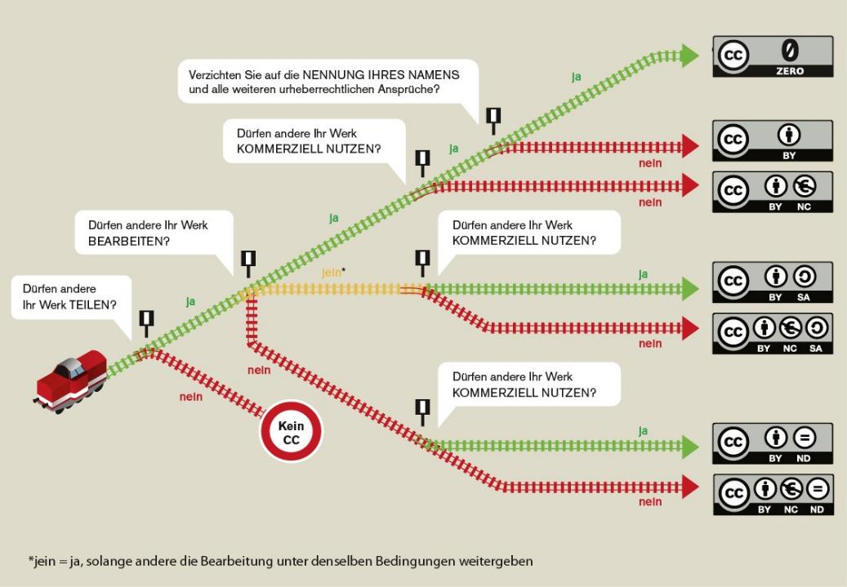
Auswahl der geeigneten CC-Lizenz:
Dabei folgt man den Schienen vor links nach rechts und fragt sich nacheinander folgende
Fragen:
Dürfen andere Ihr Werk TEILEN?
Dürfen andere Ihr Werk BEARBEITEN?
Dürfen andere Ihr Werk KOMMERZIELL NUTZEN?
Verzichten Sie auf die NENNUNG IHRES NAMENS und alle weiteren urheberrechtlichen Ansprüche?
Infografik „Welches ist die richtige CC-Lizenz für mich?“ (Grafik von Barbara Klute und Jöran Muuß-Merholz für wb-web unter CC BY SA 3.0)

Slide 21

Quellennachweise
Eine Quelle MUSS (leider) immer drauf
Unter dem Bild/Text/etc. oder
am Ende der Seite
Als aktiven Link zu Quelle und Urheber
und zur Lizenz
Quelle: Pixabay.com_gerald CC0

Slide 22
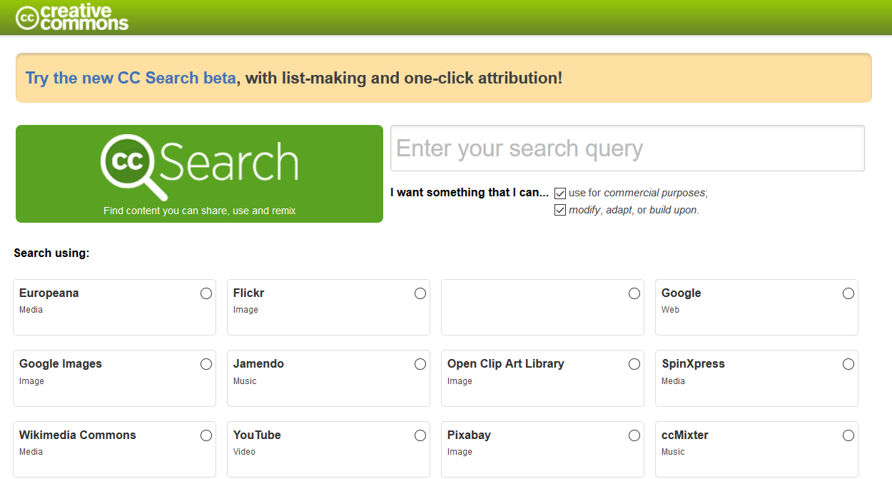
Quelle: https://search.creativecommons.org/

Slide 23




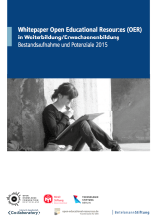
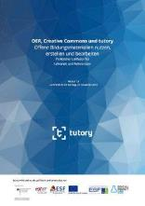




Info-Materialien über OER

Slide 24

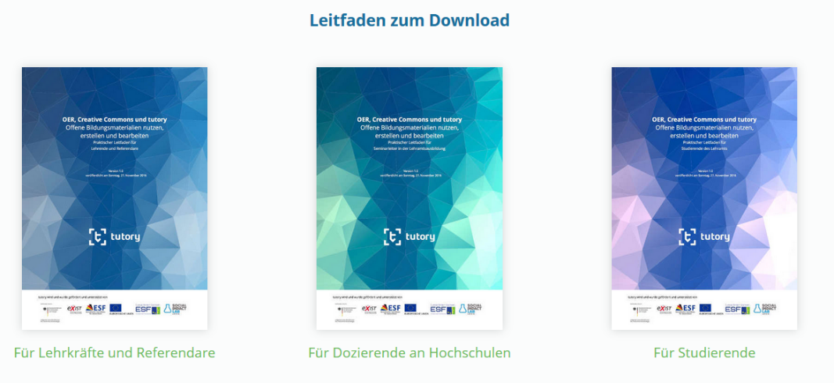
Vertiefende Materialien zu OER-Lizenzrecht
https://www.tutory.de/leitfaden-oer
Quelle: https://www.tutory.de

Slide 25
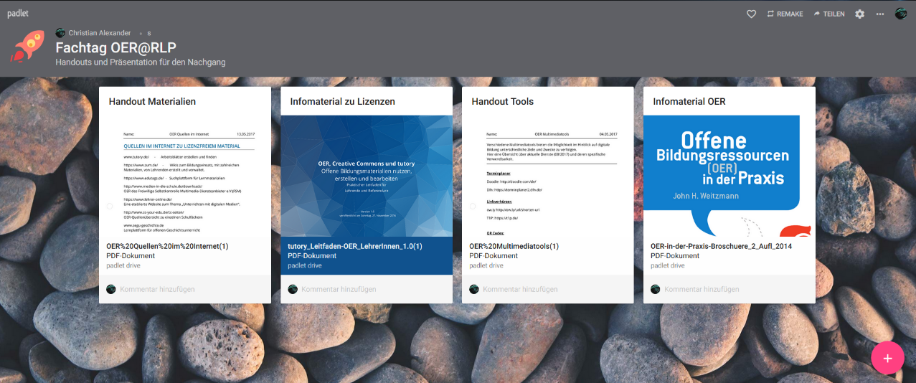
Padlet https://padlet.com
Quelle:https://padlet.com

Slide 26

Padlet
Clouddienst zum Erstellen von digitalen Pinnwänden
einfache und ansprechende Oberfläche
kollaboratives Arbeiten mit nur einer Anmeldung
Anlegen/Vorlagen/Designs
Erstellen und Verwalten von Inhalten
Kommentieren
Speichern/Veröffentlichen/Teilen

Slide 27
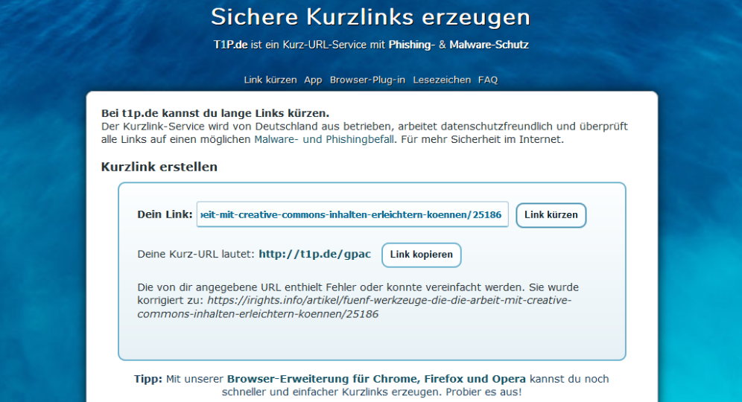
Linkverkürzer
Quelle: http://t1p.de

Slide 28
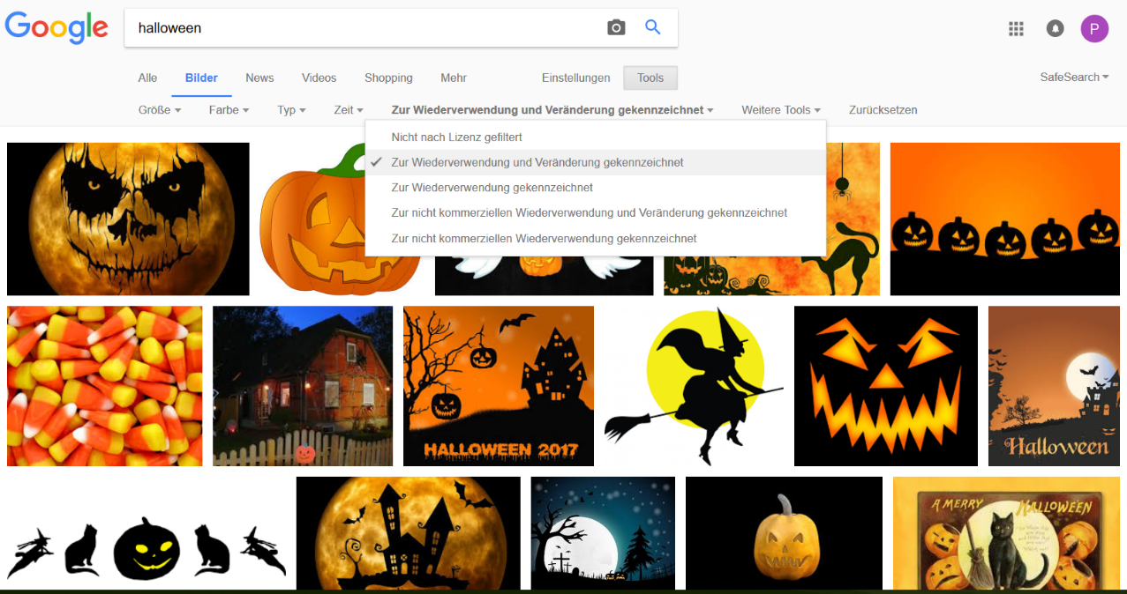

Slide 29
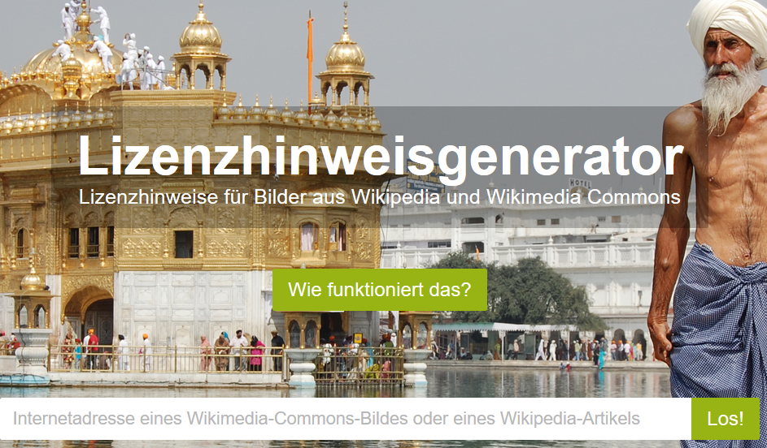
Quelle: https://lizenzhinweisgenerator.de

Slide 30
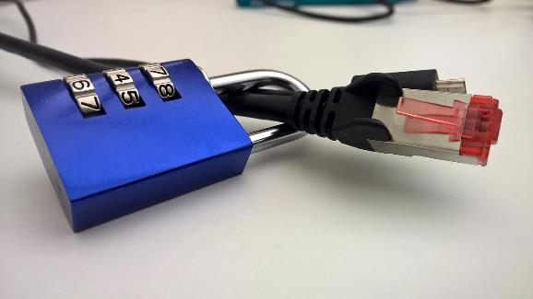

Offene Frage
Was wird noch benötigt,
um eigene Ressourcen mit anderen teilen zu können?
Rechtlich Technisch Handlungskompetenz
§
Quelle: pixabay.com/ChristophMeinersmann CC0
Quelle: Pixabay.com_gerald CC0

Slide 31


Vielen Dank für Ihr Interesse
medienundbildung.com gGmbH
Lernwerkstatt Rheinland-Pfalz
Turmstraße 10
67059 Ludwigshafen
www.medienundbildung.com
Autoren:
Christian Gottas
Friedhelm Lorig

